Slide 1



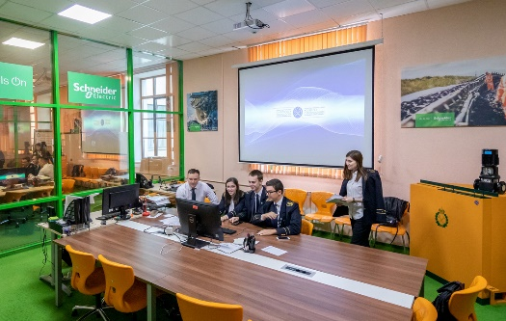
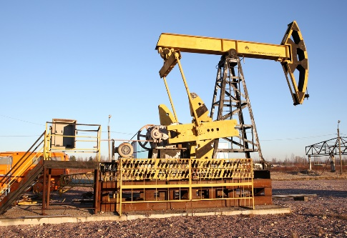
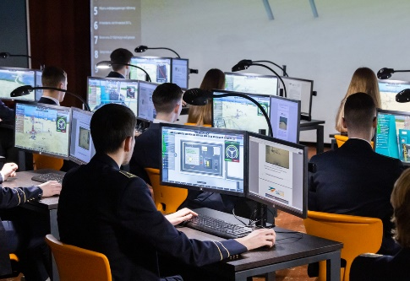
Первое высшее техническое учебное заведение России
Санкт-Петербургский горный университет императрицы Екатерины II
Основы программирования измерительных систем
Лекция 4. Коллекции. Адресная светодиодная лента
М.Г. Выстрчил, к.т.н., доцент каф. Маркшейдерского дела
г. Санкт-Петербург
2026

Slide 2
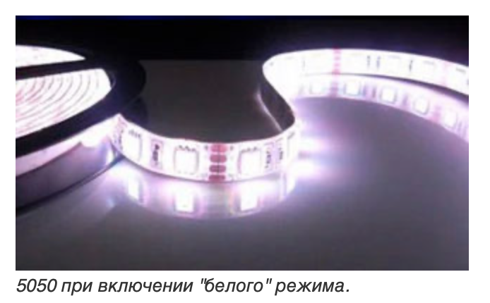
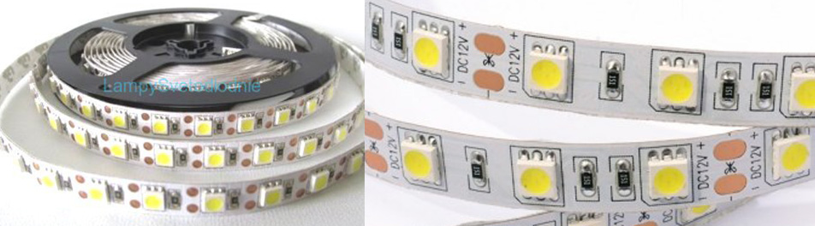
Cветодиодная лента
Обычная светодиодная лента
Представляет собой ленту с напаянными светодиодами и резисторами, на питание имеет два провода: плюс и минус.
Напряжение бывает разное: 5 и 12 вольт постоянного тока и 220 переменного. Светит такая лента одним цветом, которой зависит от светодиодов.

Slide 3
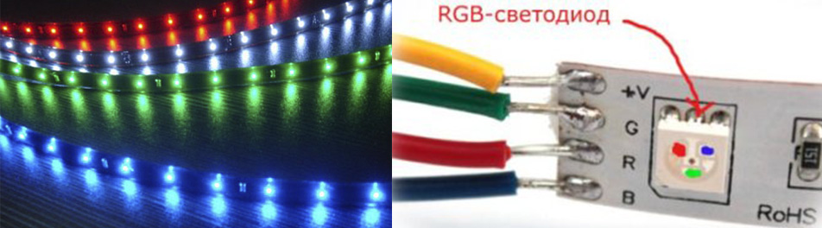
RGB светодиодная лента
RGB светодиодная лента
На этой ленте стоят RGB светодиоды.
Такой светодиод имеет уже 4 выхода, один общий +12 (анод), и три минуса (катода) на каждый цвет, т.е. внутри одного светодиода находится три светодиода разных цветов.
Соответственно такие же выходы имеет и лента: 12, G, R, B.
Подавая питание на общий 12 и любой из цветов, мы включаем этот цвет.

Slide 4
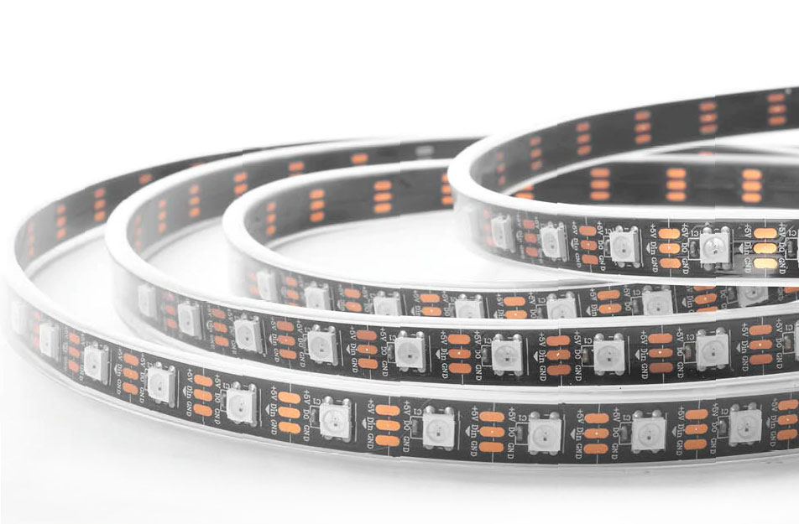
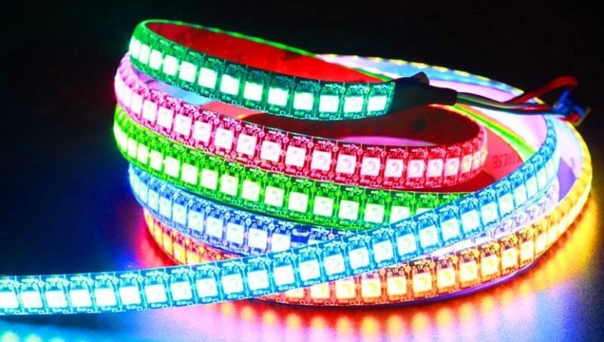
Адресная светодиодная лента (АСЛ)
Адресная светодиодная лента представляет собой ленту из адресных диодов, один такой светодиод состоит из RGB светодиода и контроллера.
Внутри каждого светодиода находится контроллер с тремя транзисторными выходами!
Благодаря этому у нас есть возможность управлять цветом (яркостью RGB) любого светодиода в ленте.
Адресная лента может иметь 3-4 контакта для подключения, два из них всегда питание (5V и GND например), и остальные (один или два) – логические, для управления.

Slide 5
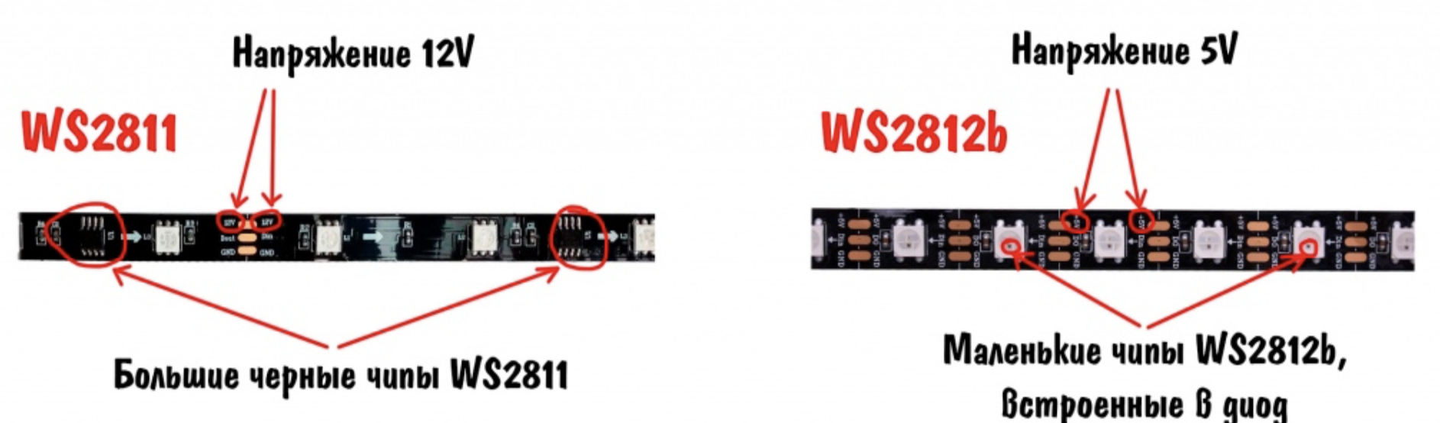
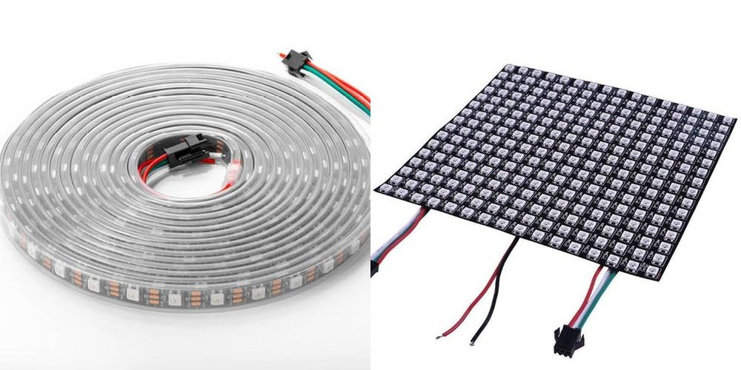
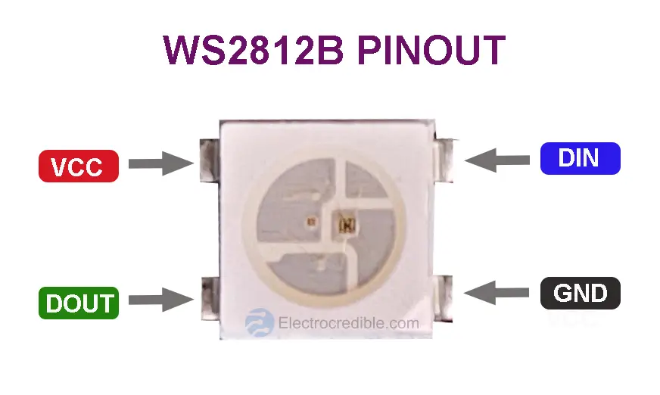
Варианты исполнения АСЛ

Slide 6
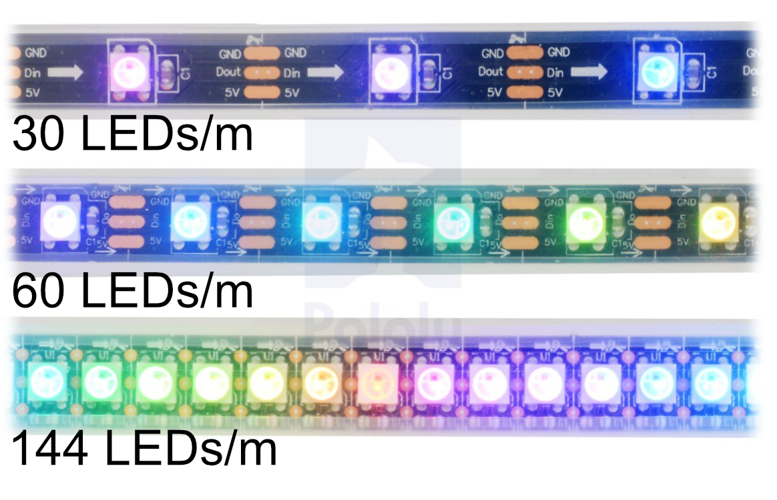
Варианты исполнения АСЛ

Slide 7
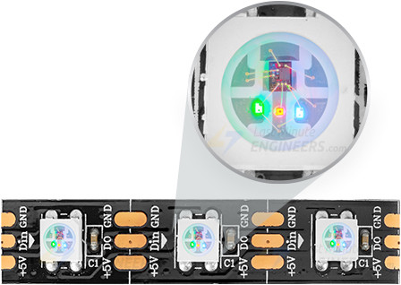
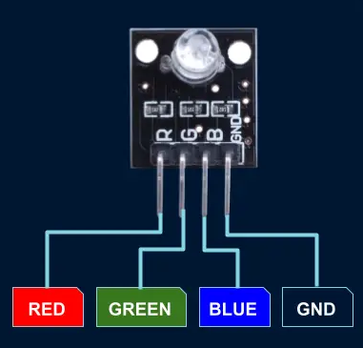
Принцип работы АСЛ

Slide 8
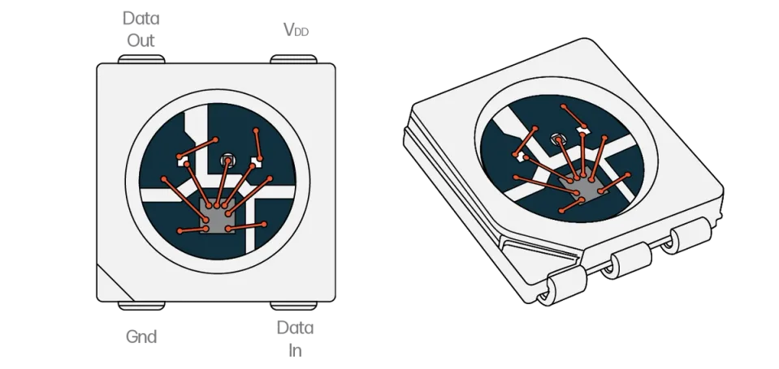
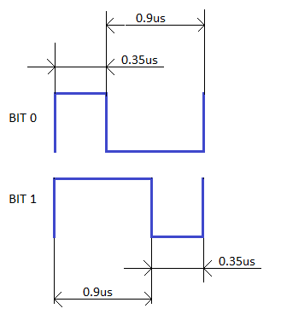
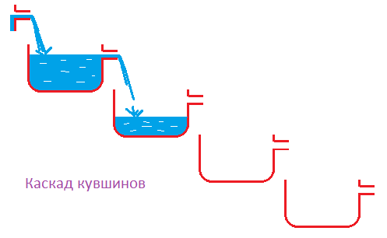
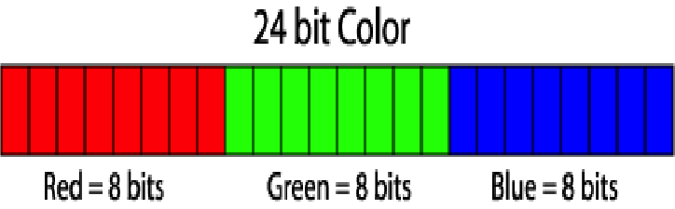
Принцип работы АСЛ

Slide 9
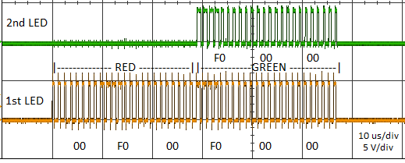
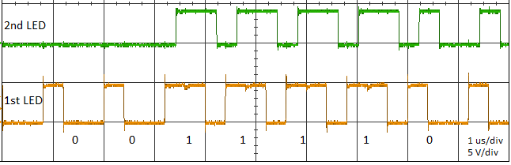
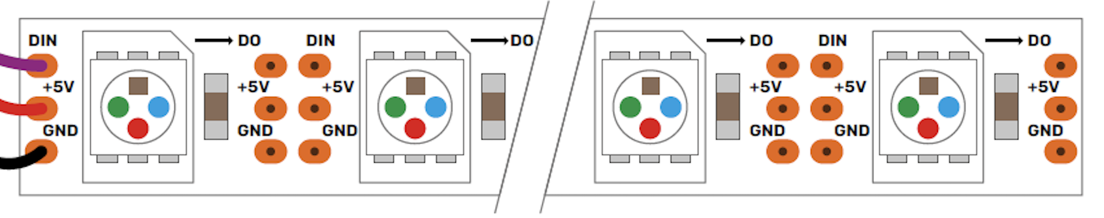
Принцип работы АСЛ

Slide 10
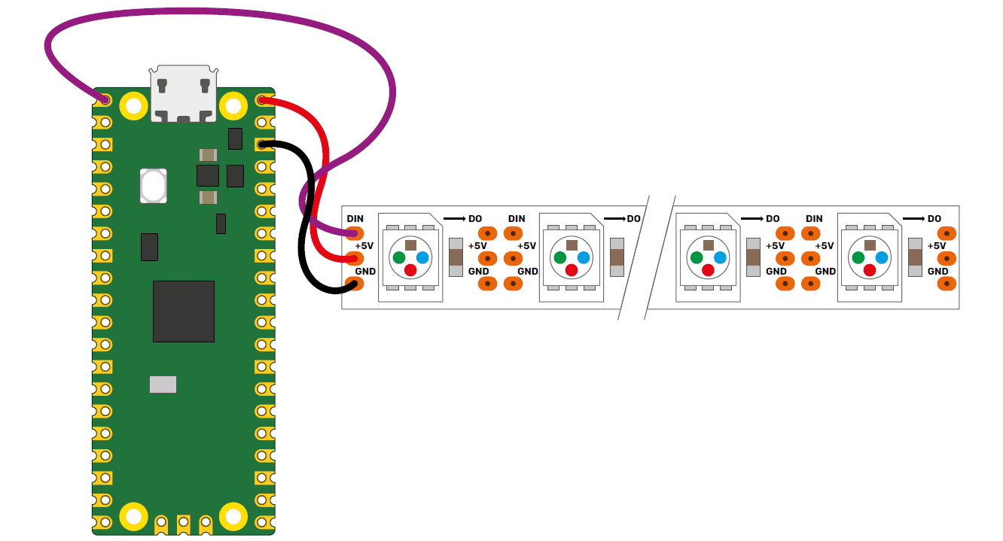
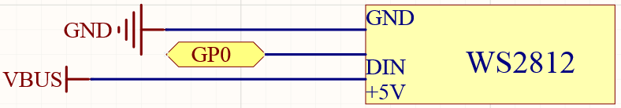
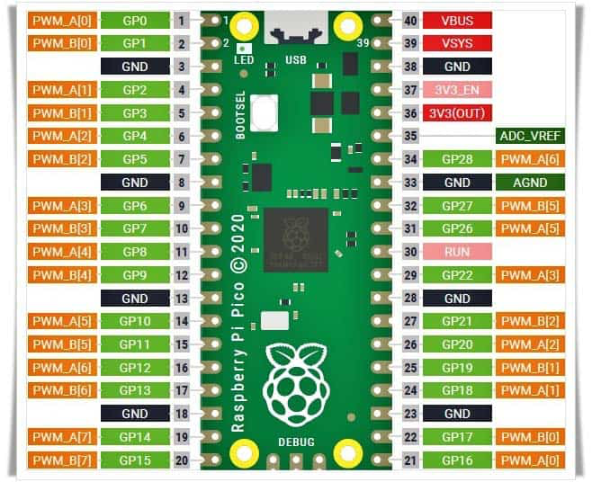
Подключение АСЛ
Обычный порт USB 2.0 обеспечивает до 500 мА (0.5 А),
а порт USB 3.0 - до 900 мА (0.9 А)
Для одного диода
- Напряжение питания- 5 В;
- Потребляем ток в режиме покоя- 1 мА;
- Потребляемый ток при максимальной яркости- 60 мА;

Slide 11



Подключение АСЛ
(USB Power Input) - это входное напряжение микро-USB.
Входной пин для внешнего источника питания с напряжением ровно 5 В. Дублирует питание от USB.
Линия VBUS связана с линией VSYS через обратный диод.
VBUS = 5 В → VSYS = 5 В, VSYS = 5 В → VBUS ≠ 5 В.
(External Power Input) Входной пин для внешнего источника питания с напряжением от 1,8 до 5,5 В.
Питание поступает на универсальный DC-DC преобразователь, который при низком входном напряжении поднимет питание до 3,3 вольт, а при высоком — понизит до 3,3 вольт.
Максимальный выходной ток 800 мА.
Выходной пин с DC-DC преобразователя с напряжением 3,3 В и максимальным током 800 мА.

Slide 12
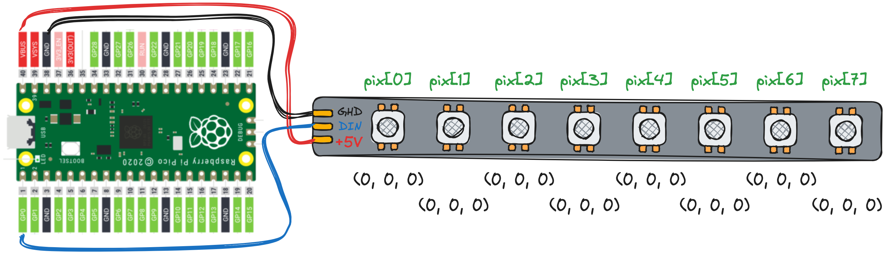
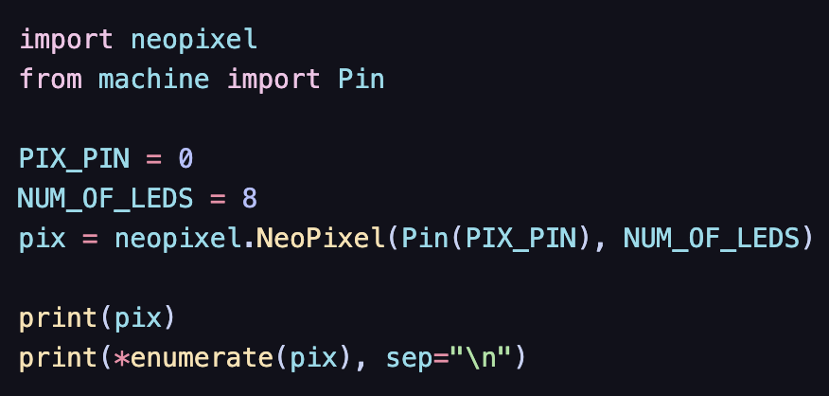
Работа с АСЛ

Slide 13
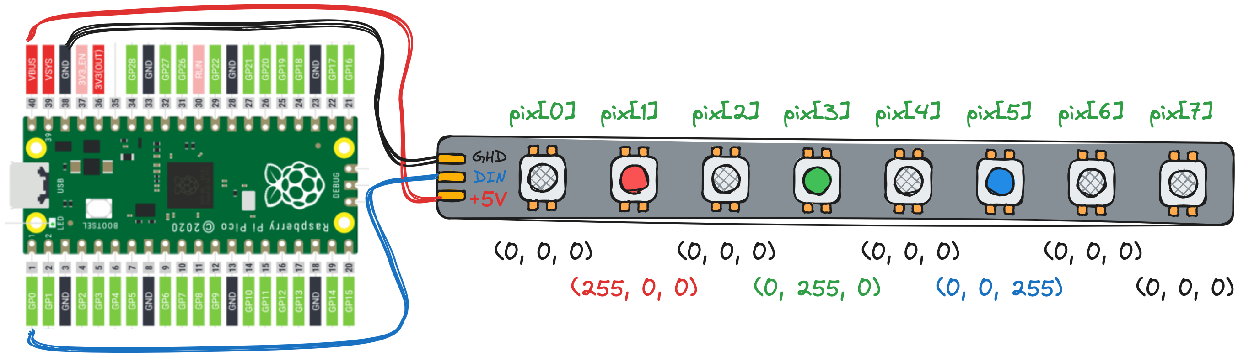
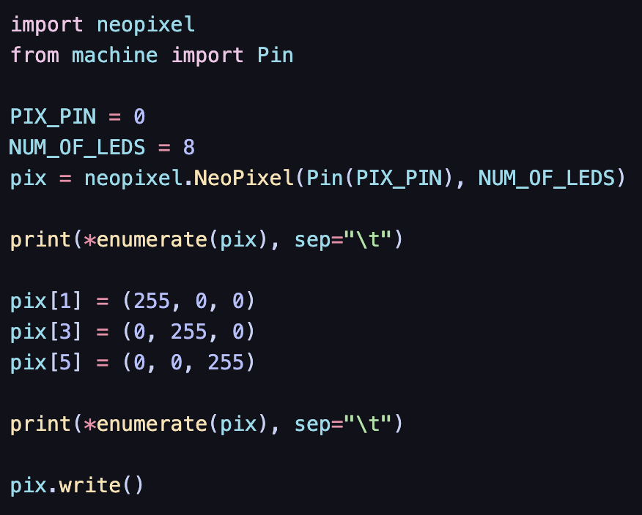
Работа с АСЛ

Slide 14
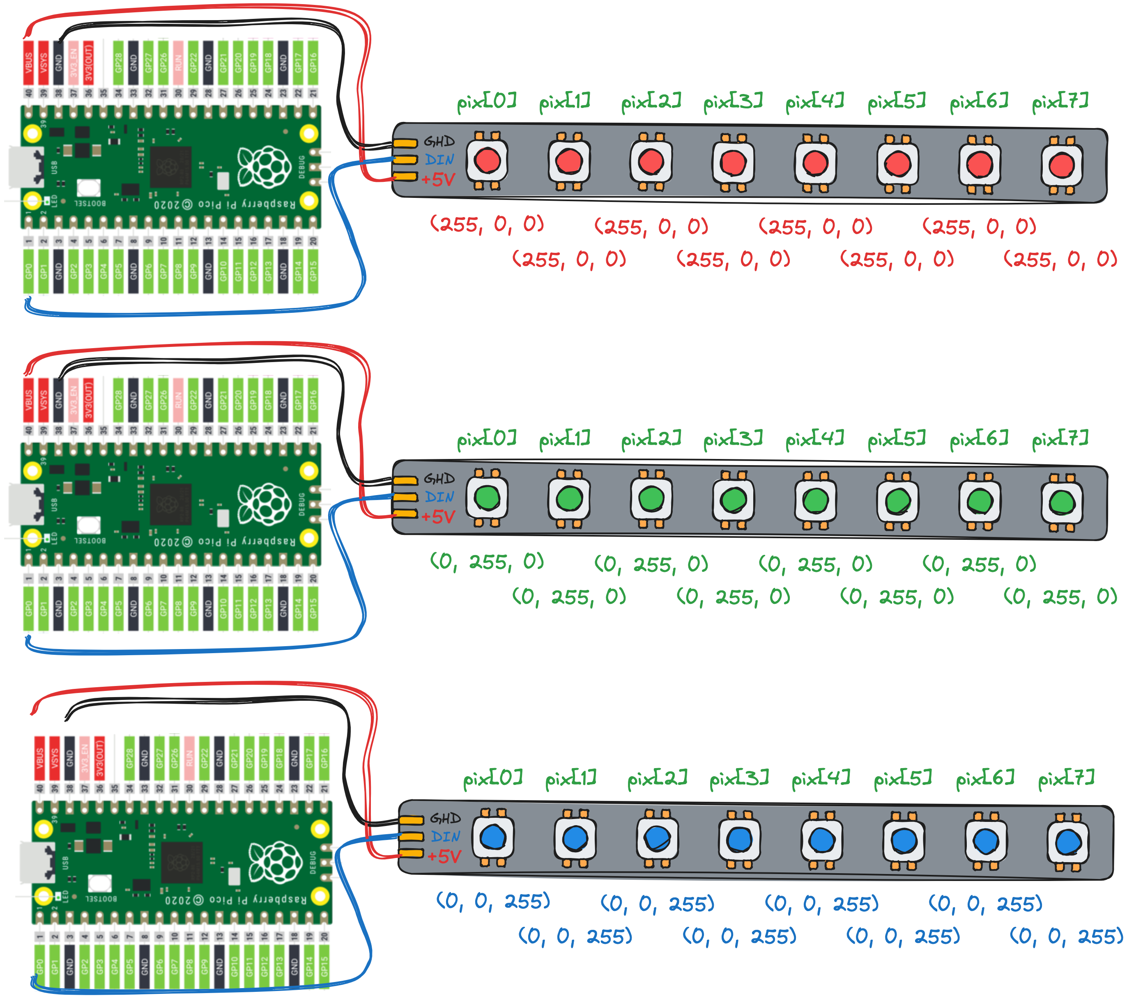
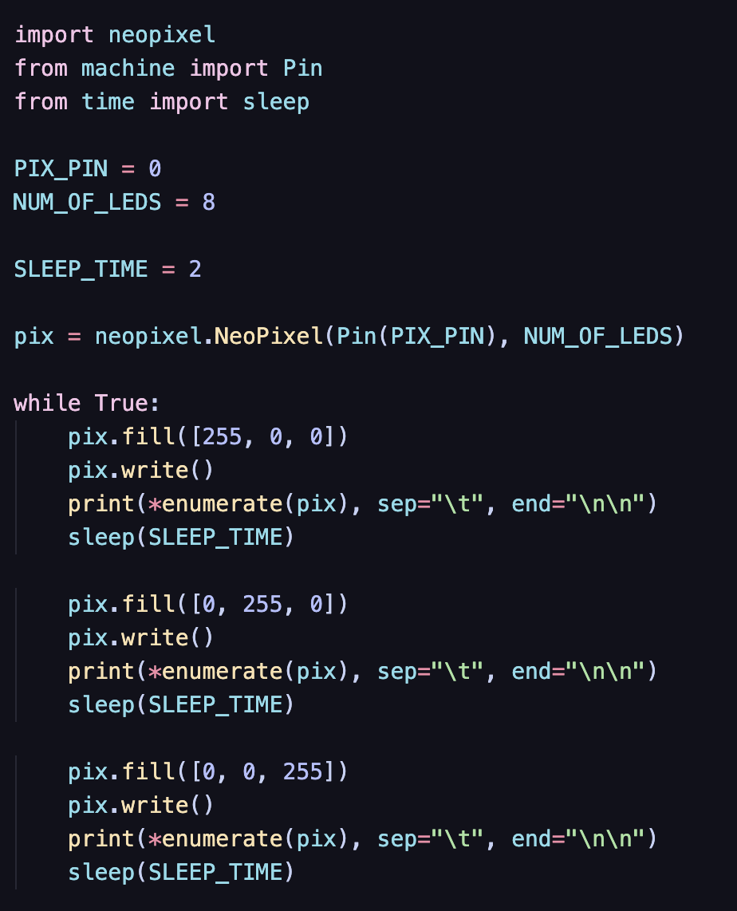
Работа с АСЛ

Slide 15
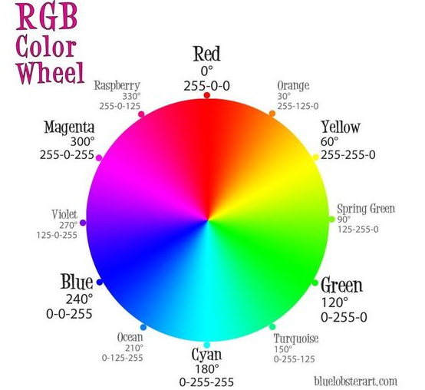
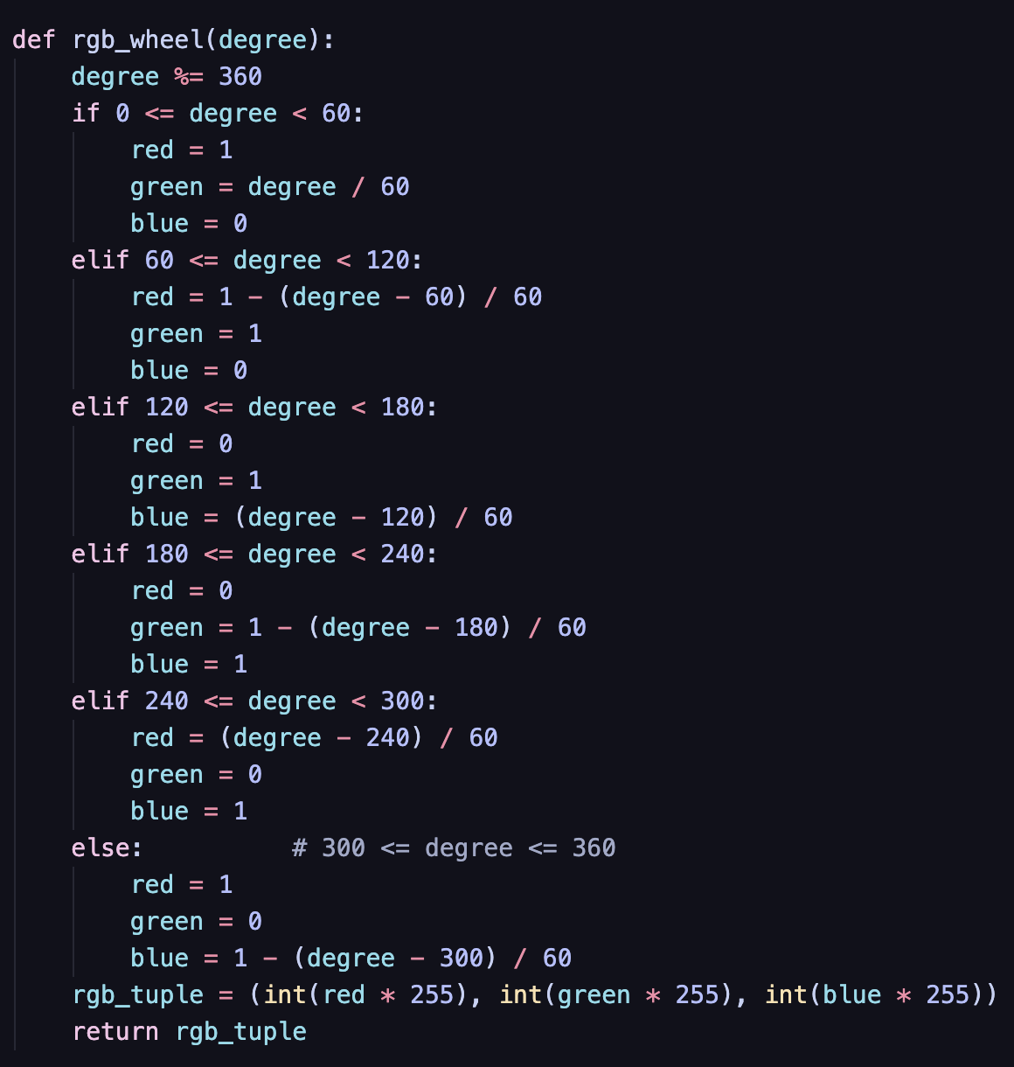
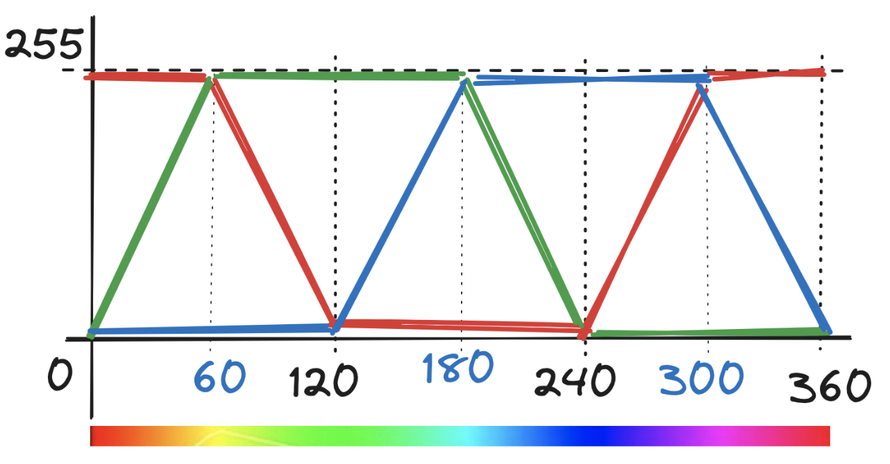
Рефакторинг «цветового круга»

Slide 16
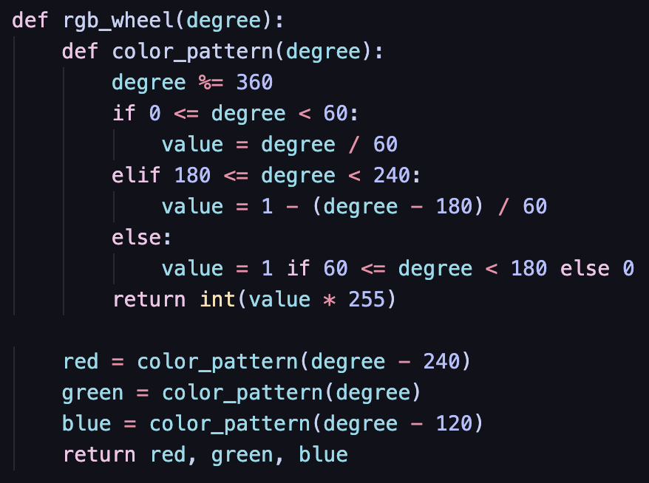
Рефакторинг «цветового круга»

Slide 17
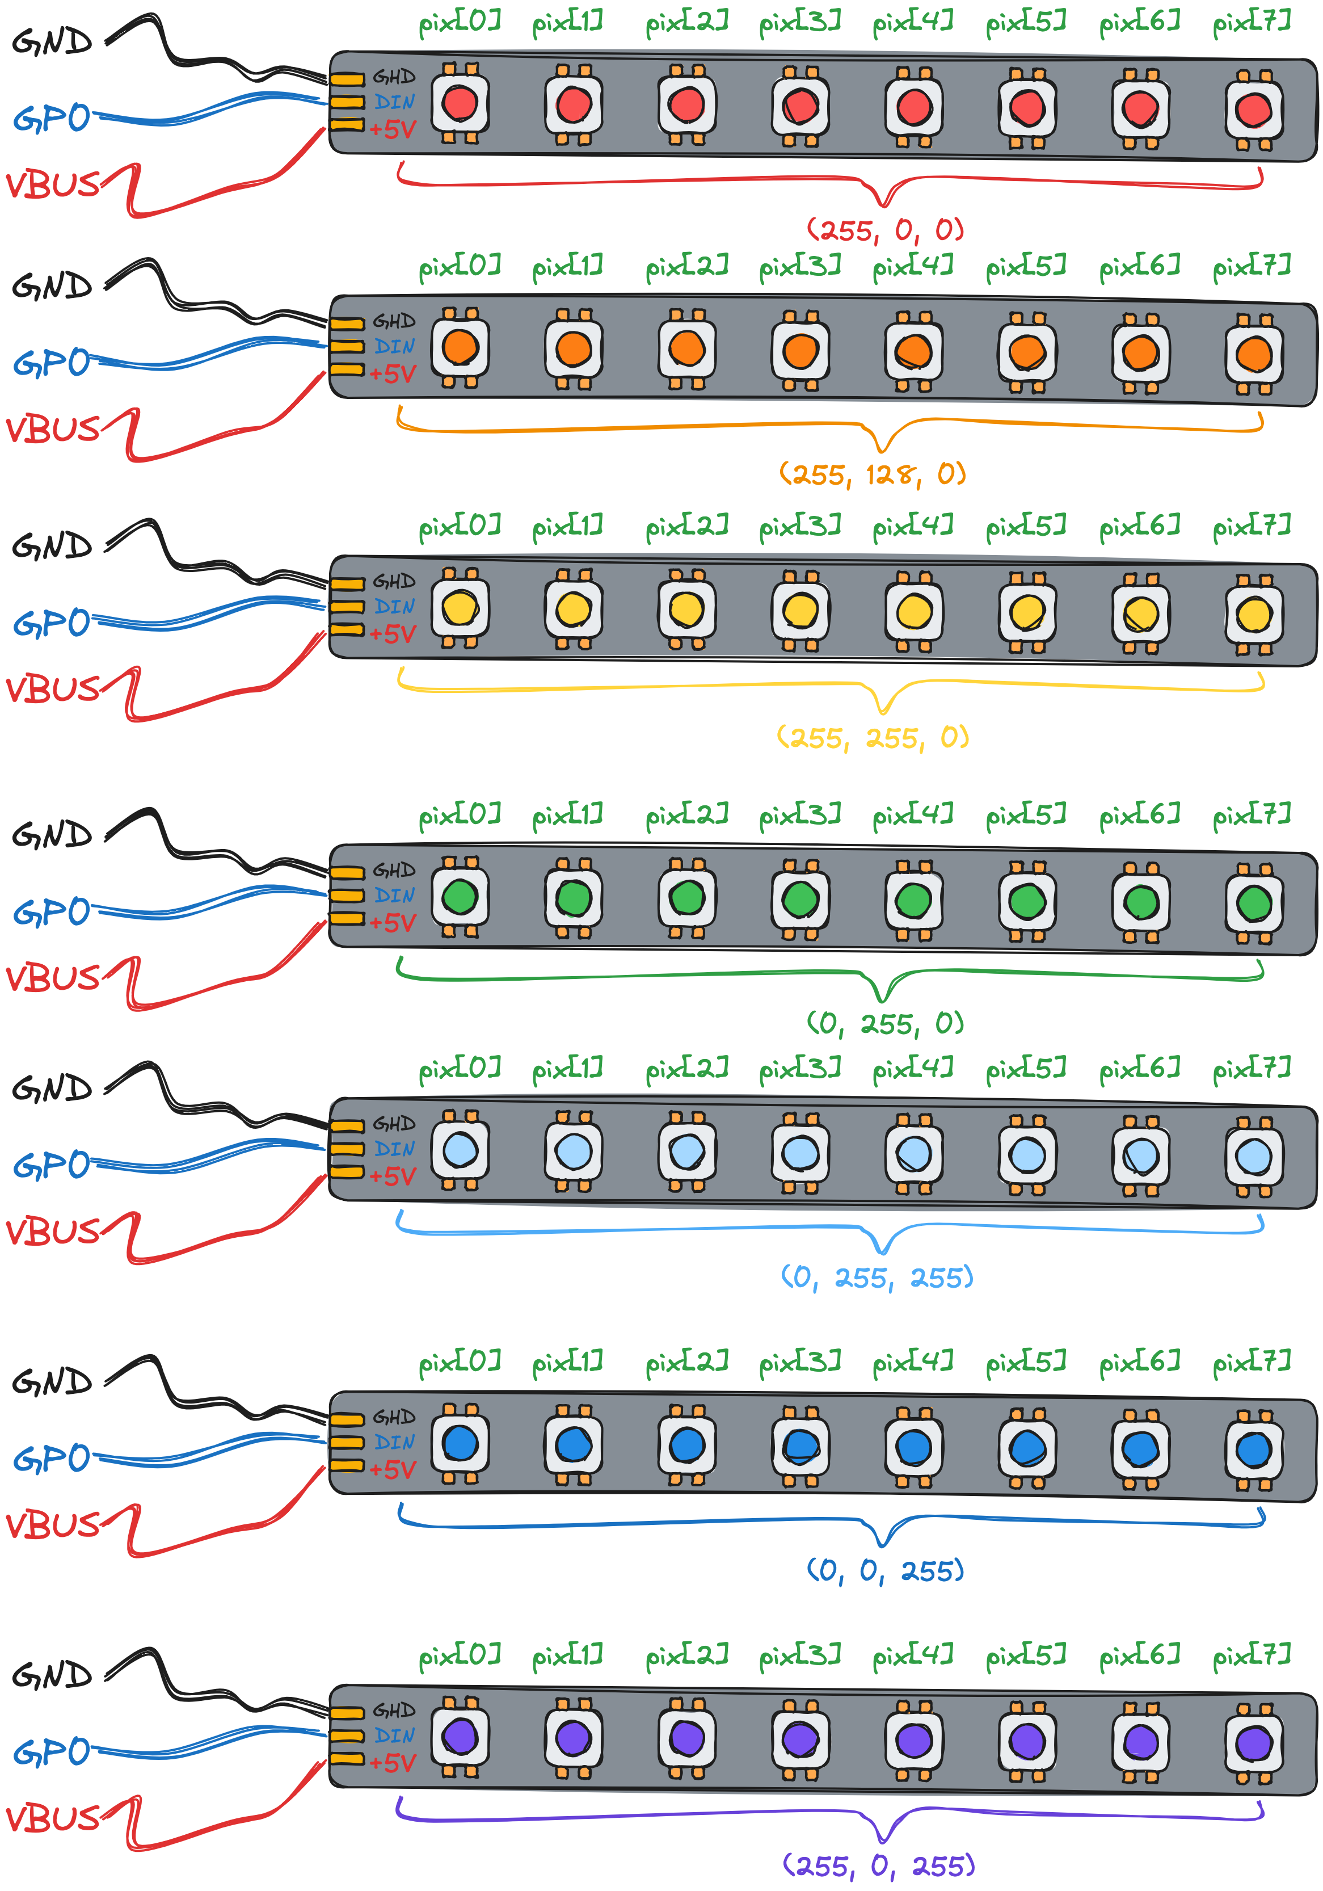
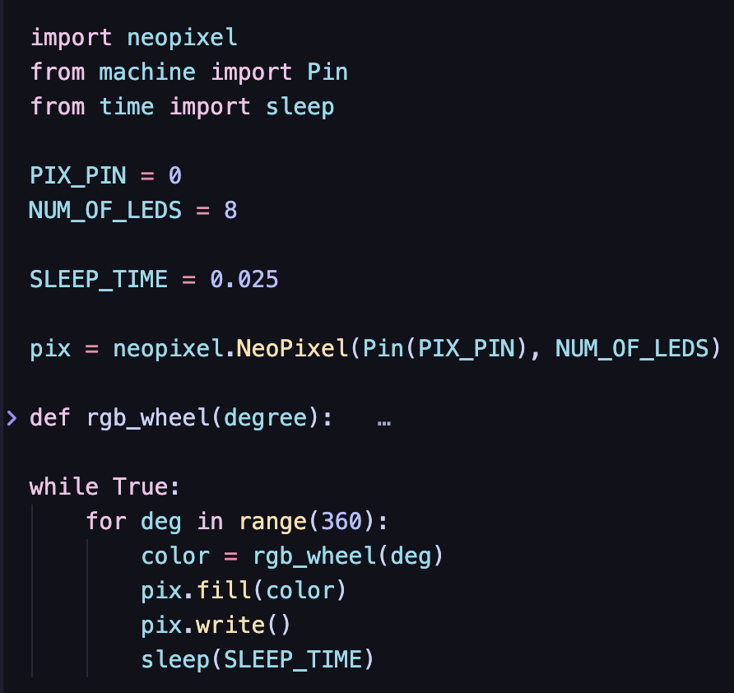
Работа с АСЛ

Slide 18

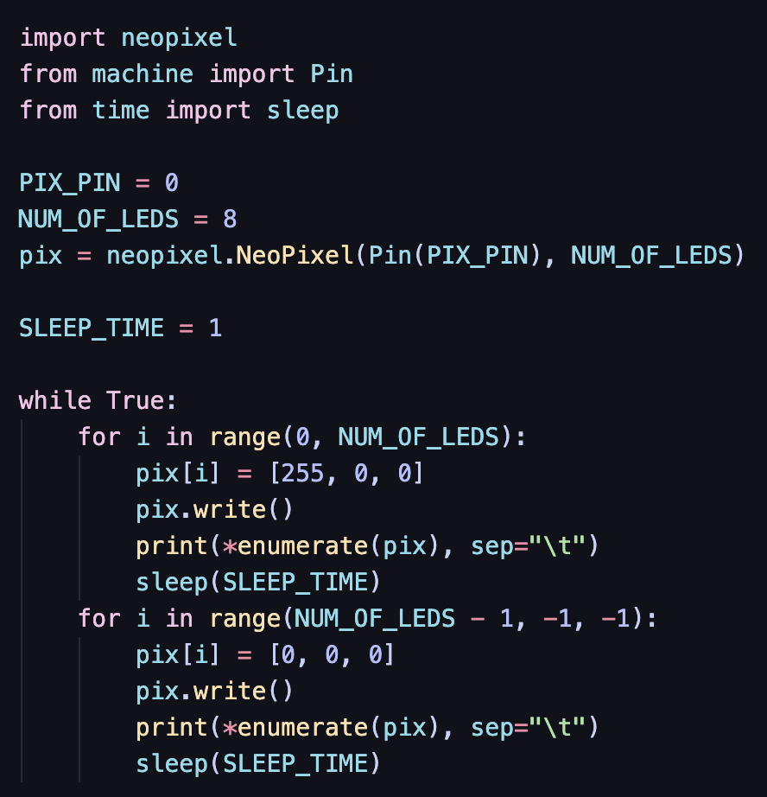
Работа с АСЛ

Slide 19
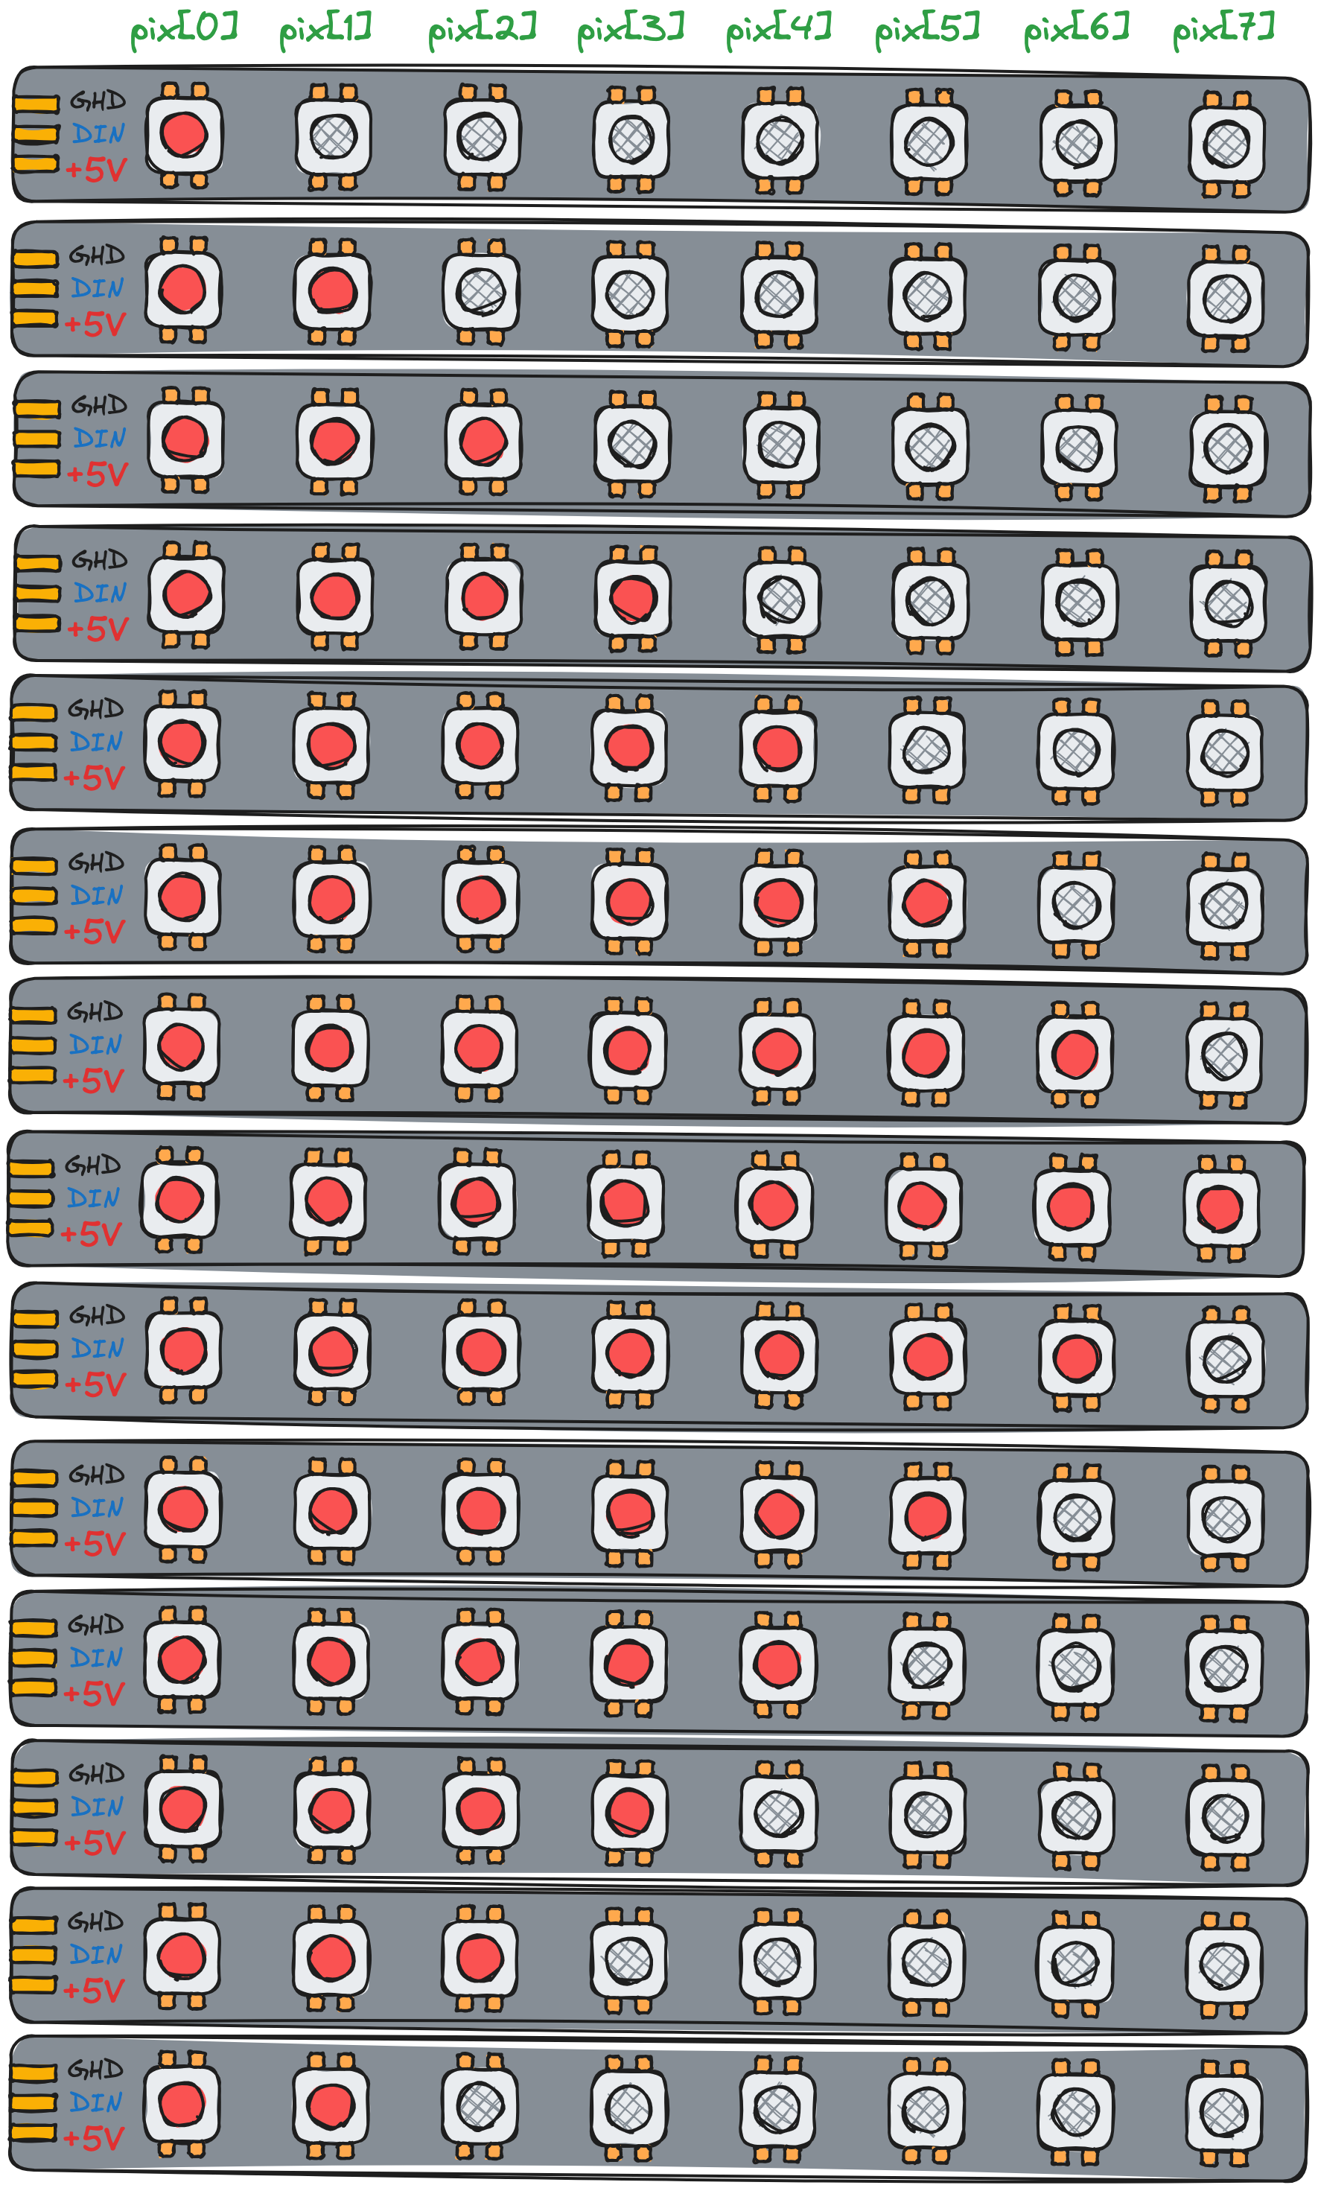
Работа с АСЛ

Slide 20
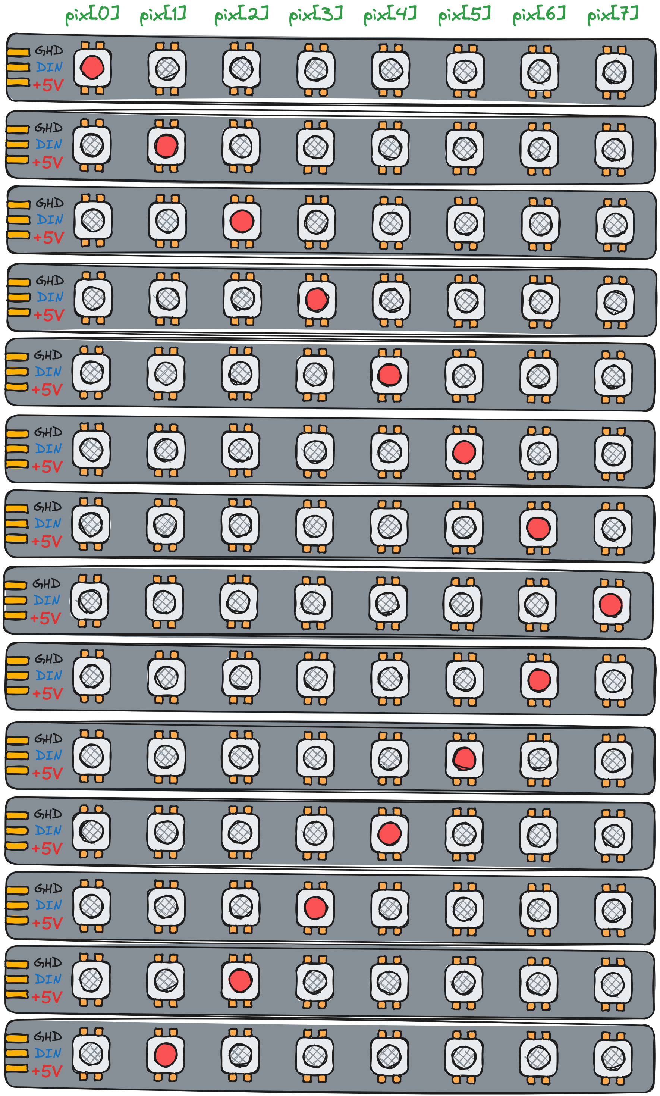
Работа с АСЛ

Slide 21
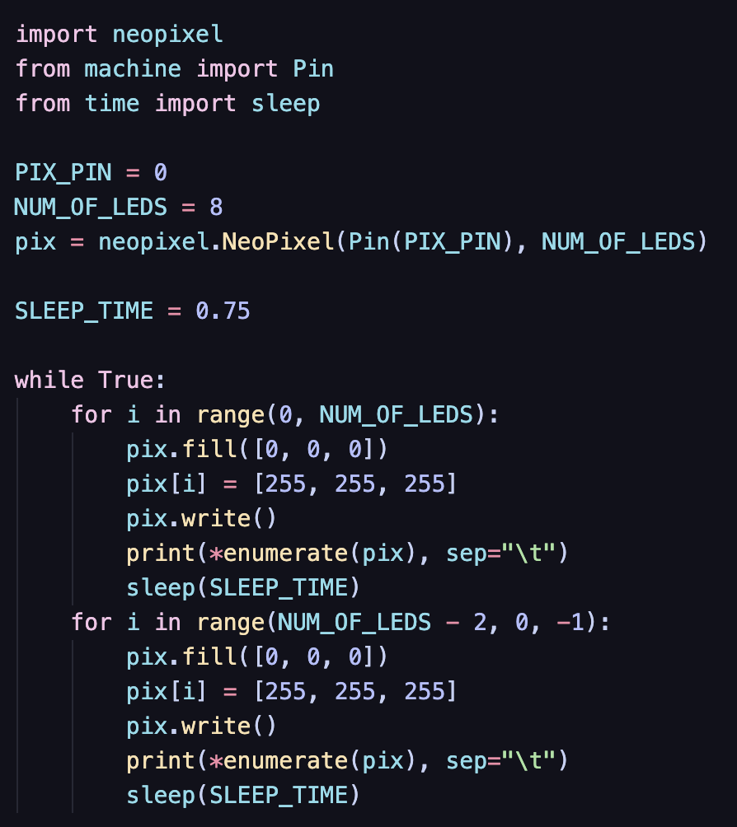
Работа с АСЛ

Slide 22
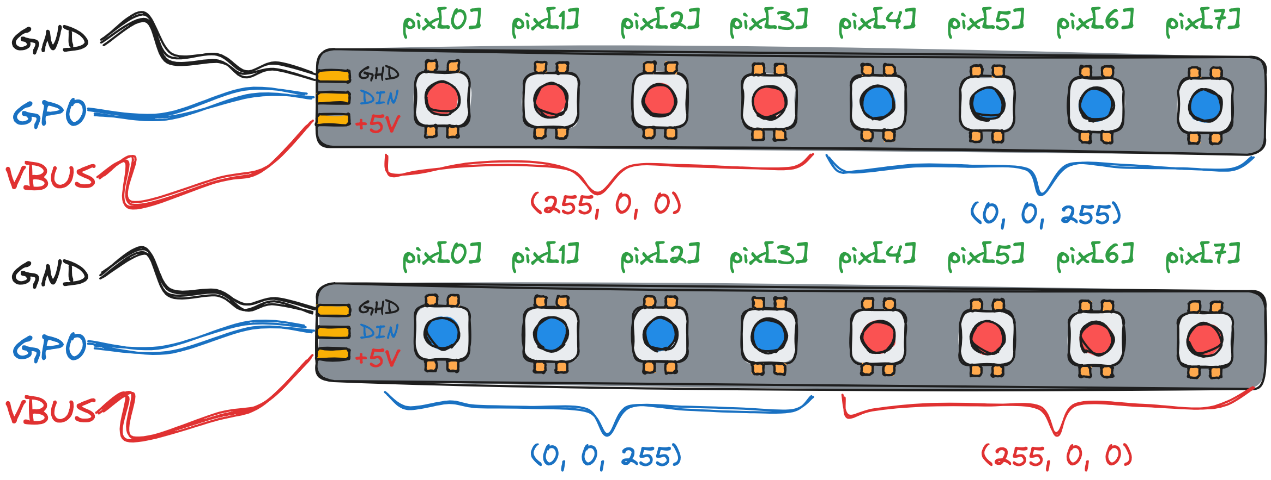
Работа с АСЛ

Slide 23
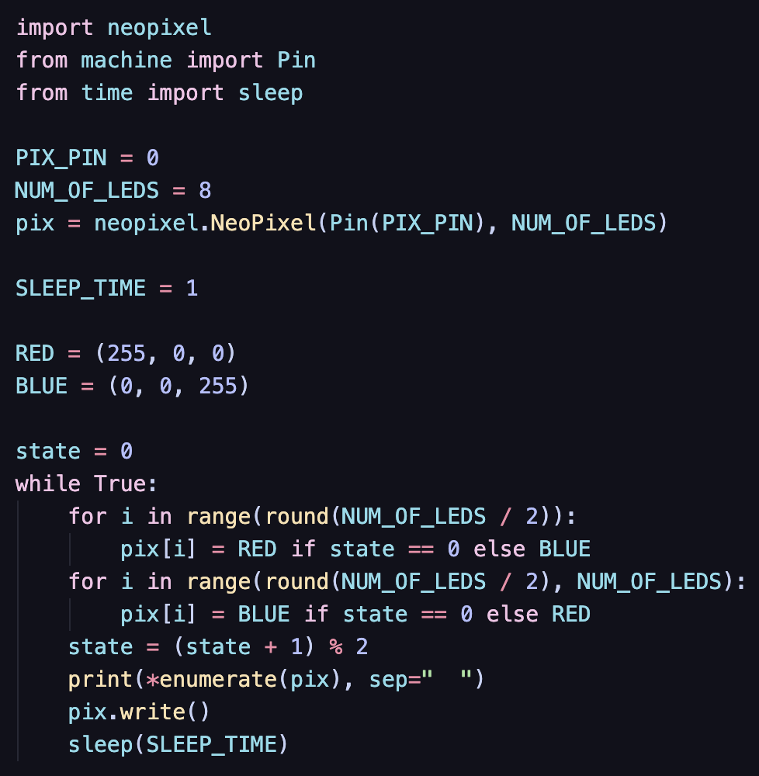
Работа с АСЛ

Slide 24
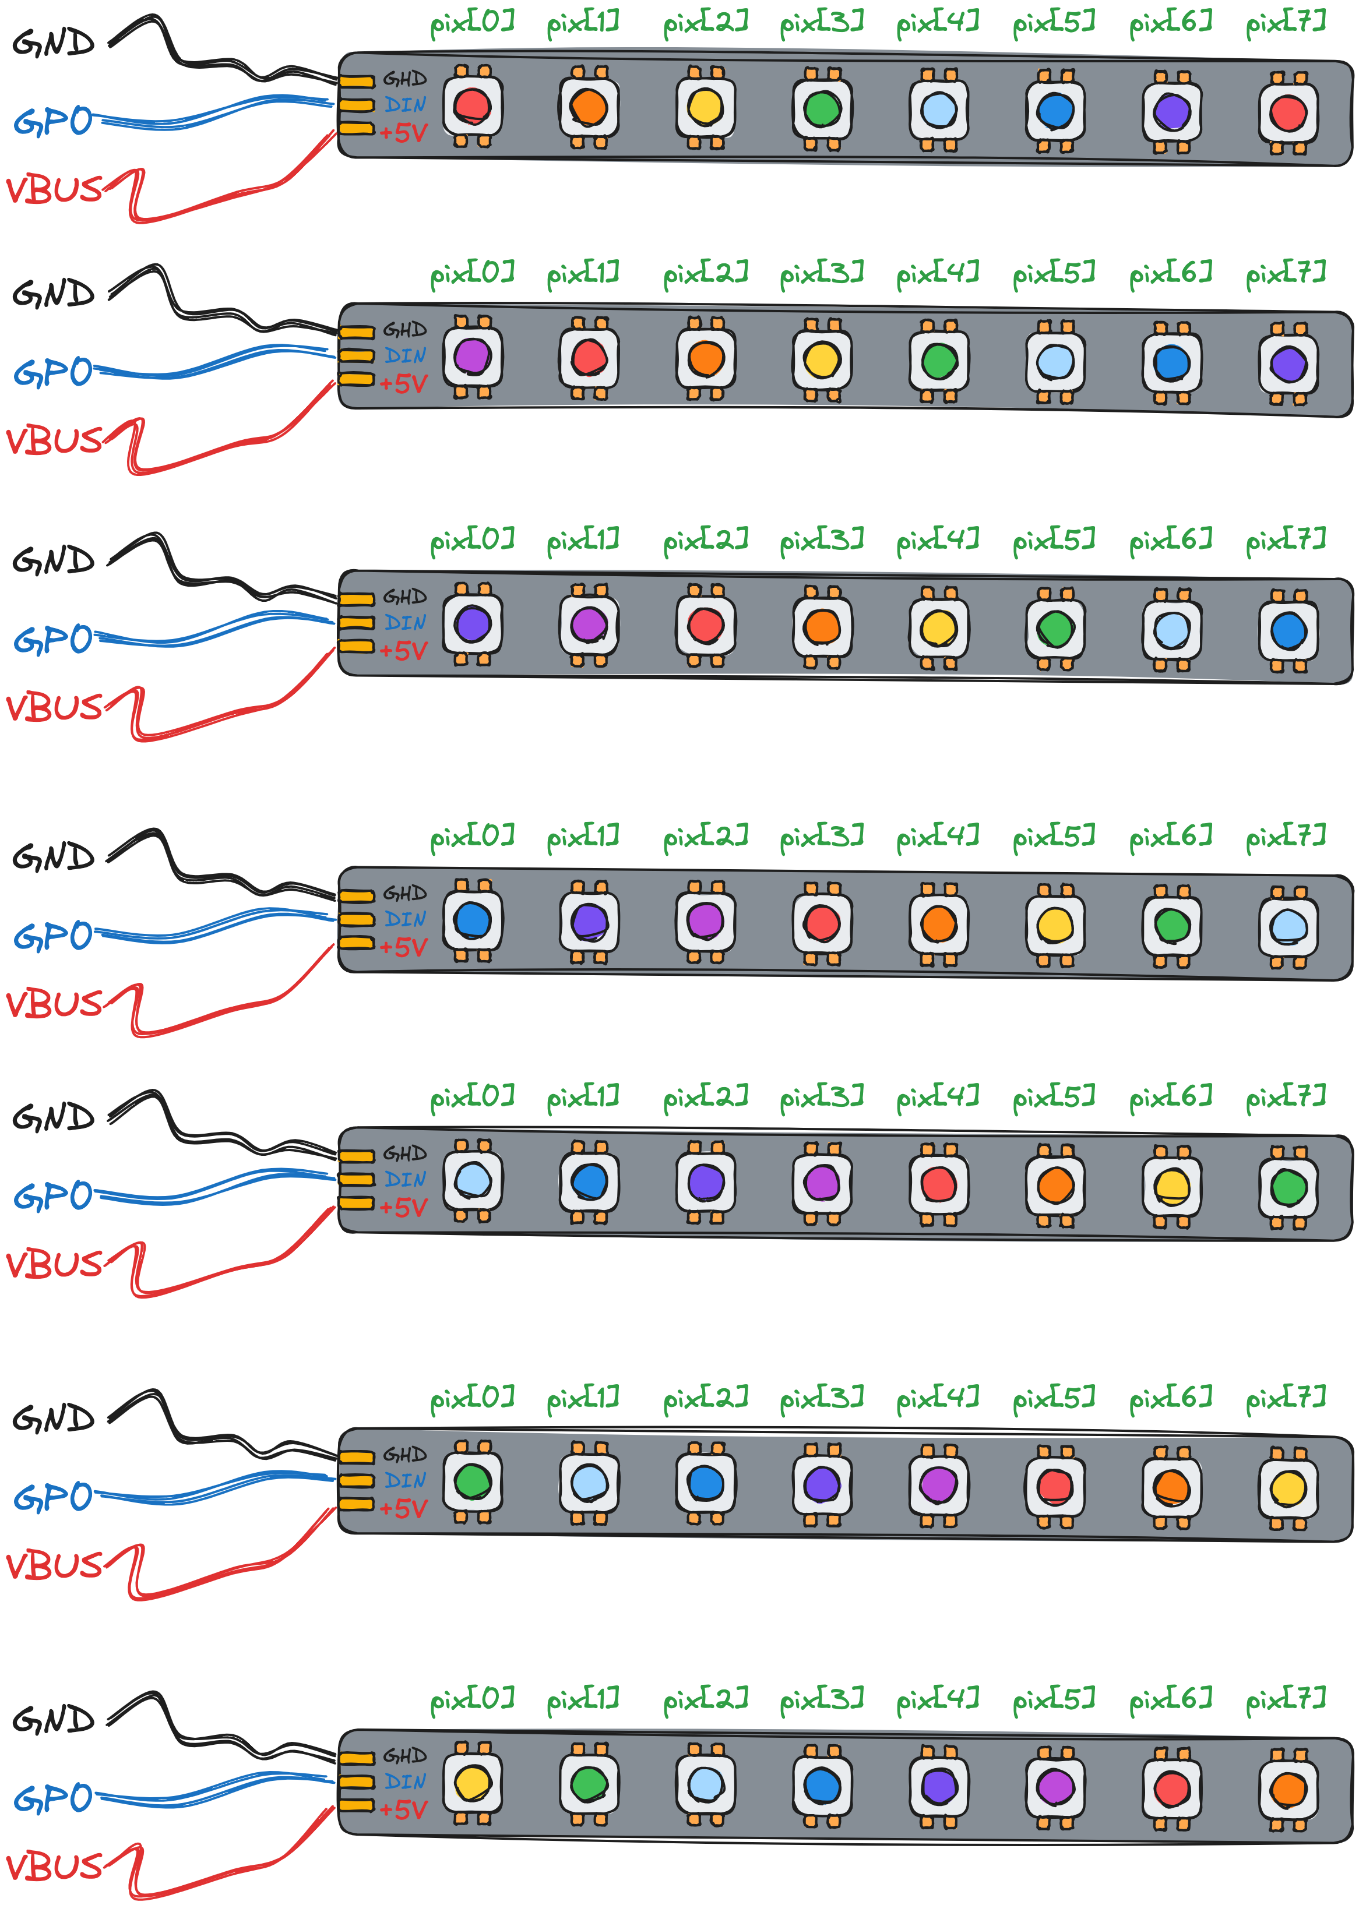
Работа с АСЛ

Slide 25
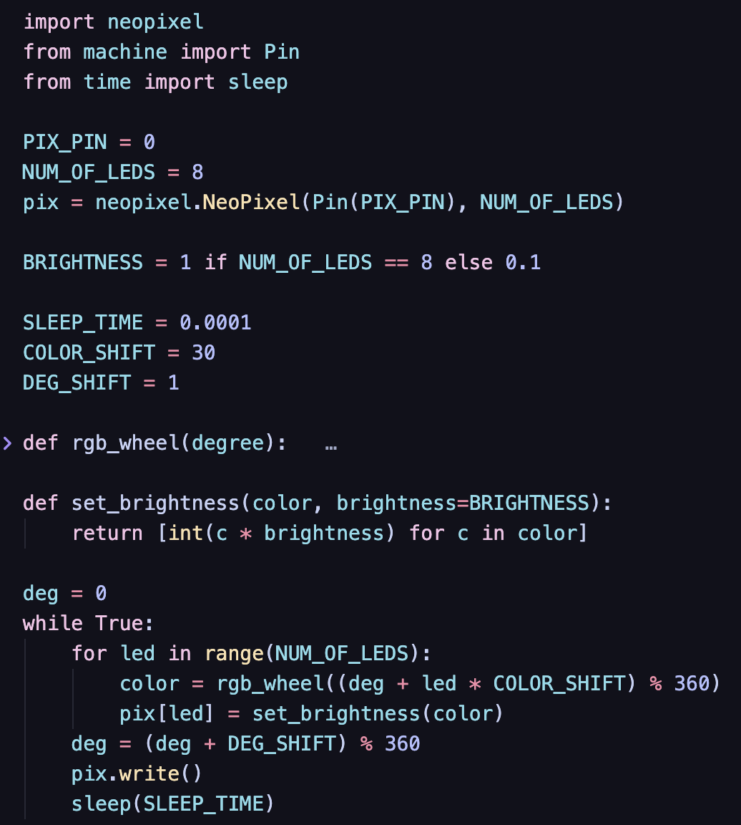
Работа с АСЛ

Slide 26
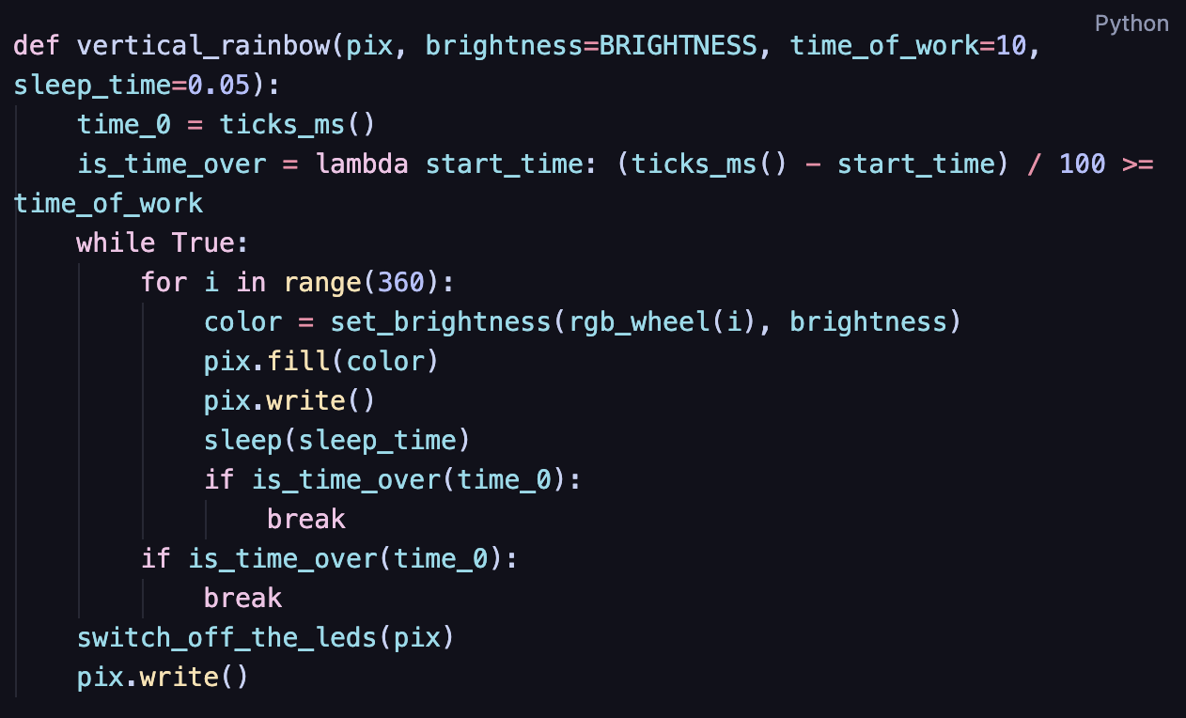
Рефакторинг кода в функции

Slide 27
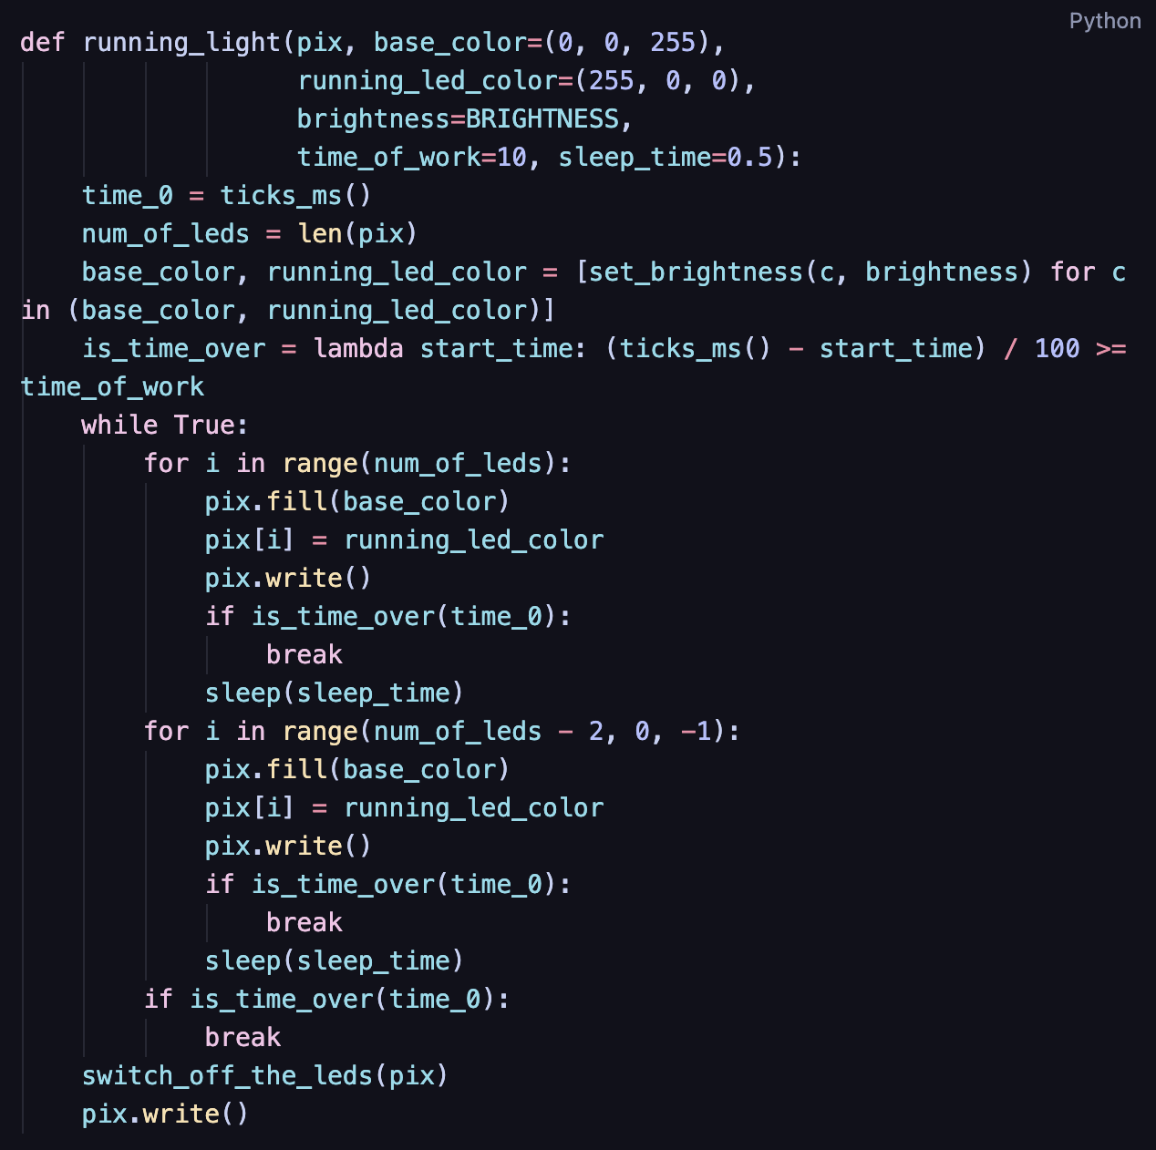
Рефакторинг кода в функции

Slide 28
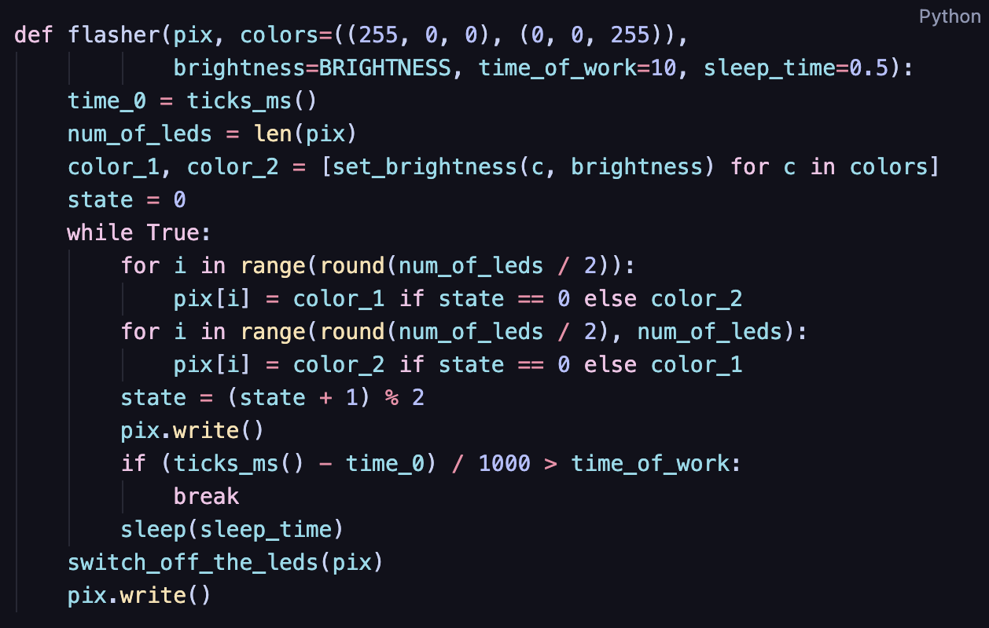
Рефакторинг кода в функции

Slide 29
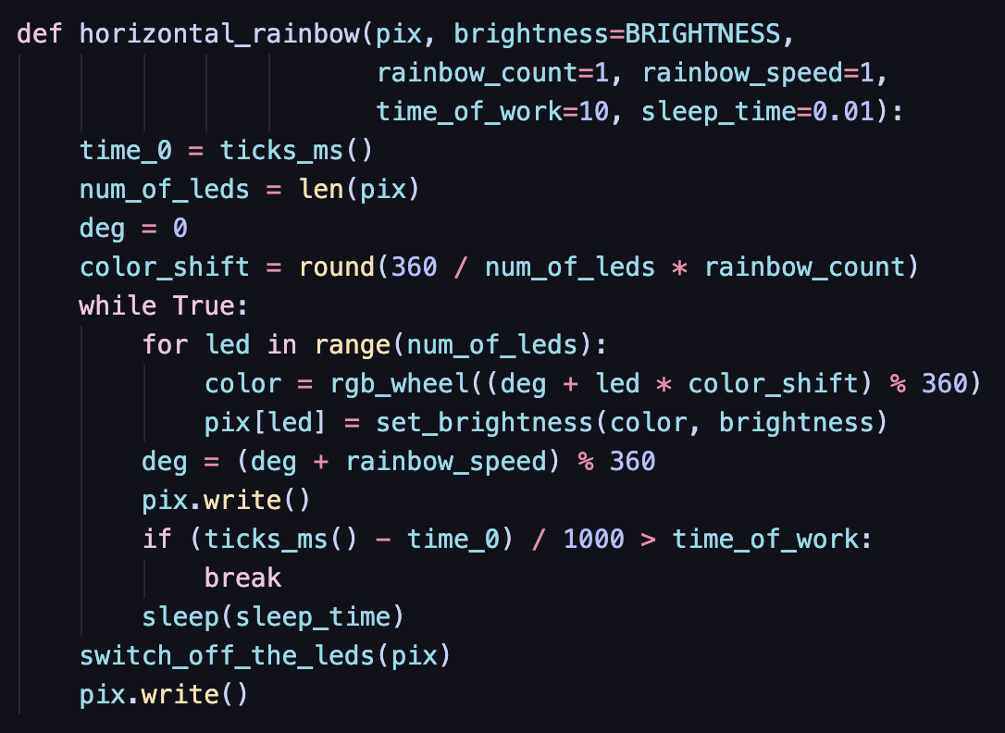
Рефакторинг кода в функции
29|32

Slide 30
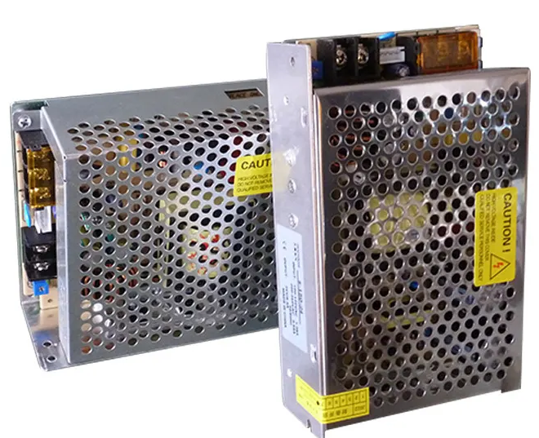
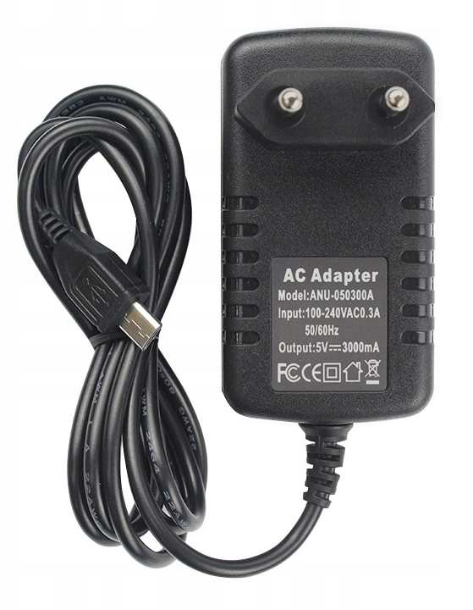


Подключение длинной АСЛ
Обычный порт USB 2.0 обеспечивает до 500 мА (0.5 А),
а порт USB 3.0 - до 900 мА (0.9 А)
Для одного диода
- Напряжение питания- 5 В;
- Потребляем ток в режиме покоя- 1 мА;
- Потребляемый ток при максимальной яркости- 60 мА;

Slide 31

Подключение длинной АСЛ
Обычный порт USB 2.0 обеспечивает до 500 мА (0.5 А),
а порт USB 3.0 - до 900 мА (0.9 А)

Slide 32
Контрольные вопросы
Что такое «адресная светодиодная лента (АСЛ)»?
В чем отличие управления АСЛ от уаправления RGB светодиодом?
Почему нельзя подключать напрямую к микроконтроллеру ленту длиннее 8 элементов?
Какие методы управления АСЛ включены в стандартный пакет neopixel?
Как задать конкретный цвет конкретному элементу ленты и зажечь его?
Что произойдет если при инициализации указать меньше диодов чем есть в АСЛ?
А что если больше?
Как подключить и управлять длинной лентой?

